Slide 1

Arp Lightning Talk
Block Chain
Chapter-2
Executive Summary
Notes:
ビタリック・ブリテン（1994年生まれ）
ロシア人、2011年からBITCOINプロジェクトに参加、世界初の雑誌ビットコインマガジンを発行している。
19歳の2013年、ビットコインのシステム上でアプリケーションを作りやすくするために汎用的なスクリプティング言語（扱いやすくかつ機能が多いプログラミング言語）が必要だと訴えるものの、ビットコインの運営コミュニティからの同意を得られなかった。
同年、イーサリアムを形作る思想をまとめたホワイトペーパーを発表。
2014年2月に実装された最初のプロトタイプをリリース。
ティール・フェローシップに選ばれ、大学を退学し、その後5か月間仮想通貨の実用性を探るため世界中を旅する^{[3]}。
リーナストーバルス（1969年生まれの50歳）の再来か？
フィンランド人 22歳の時にLINUX発表（彼の書いたコードは２％程度）
1991年8月、リーナスはこの成果物をUsenetニュースグループ comp.os.minix で公開した

Slide 2
発表内容
今日はココ
Why: 何故ブロックチェーンに取り組むのか？
What：
  ブロックチェーンとは
    堅牢性の仕組み（電子署名とハッシュ）
    分散型台帳技術（分散型 vs 中央統治型）
  スマートコントラクトとは（例：イーサリアムプラットフォーム）
    トランザクションの仕組み
      アドレス
      取引情報
      ブロック、マイナー
How: 実装例（言語編）
  GO言語（言語仕様、BC関連パッケージ）
  Solidity言語（未定）
今後の期待（社会変革）と課題

Slide 3
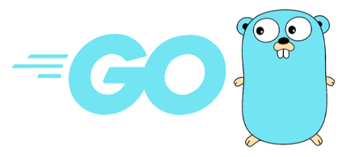

GO言語にふれてみようよ
Google発の静的型付け言語
  ●言語の特徴
    軽量且つ高速
    言語構造がシンプル
    可読性が高く不具合が少ない
    ライブラリが豊富
    並行処理が可能
  ●主な用途：
    APIサーバー、Webアプリ、マイクロサービス、コンテナ等の開発
Go言語のマスコットキャラ
  ホリネズミ
  げっ歯類らしい
  眼が大きいのが特徴

